Slide 1



Slide 2
Programma
Wat gaan we doen?
Meedoen, geldzorgen, wat betekent dat?
Ideeën bedenken
Schetsen
Kom in actie!

Slide 3
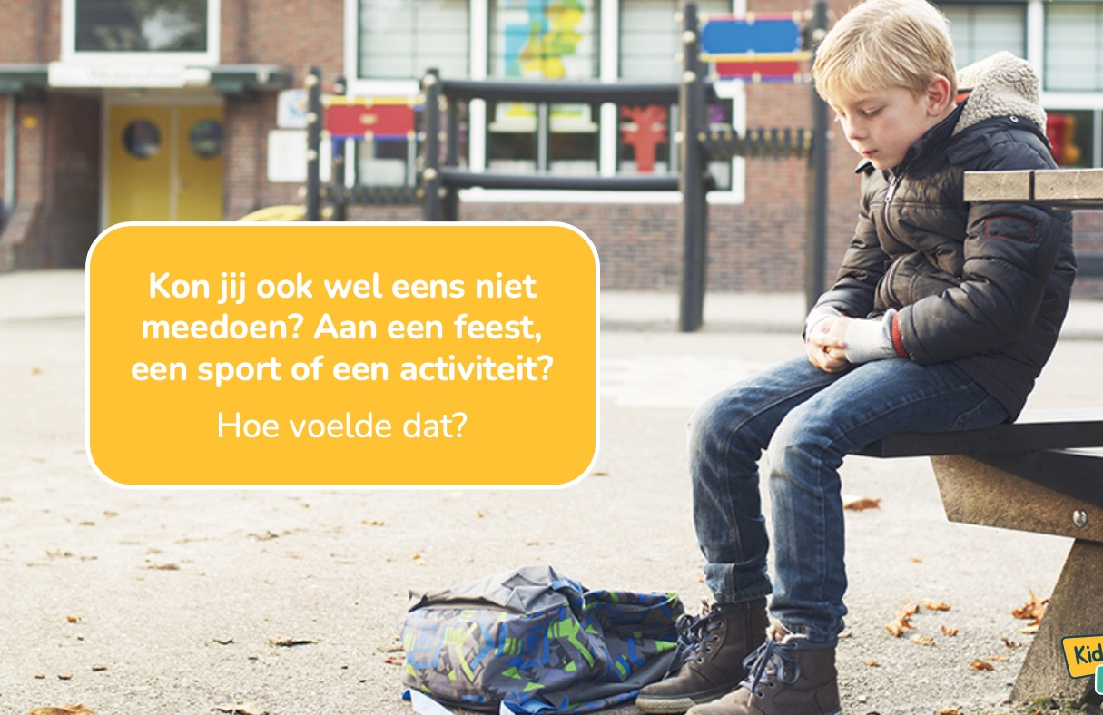
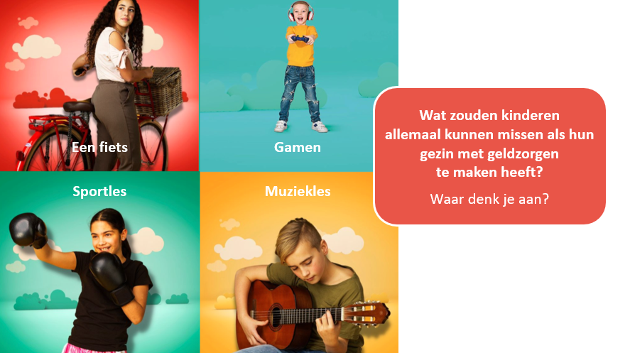
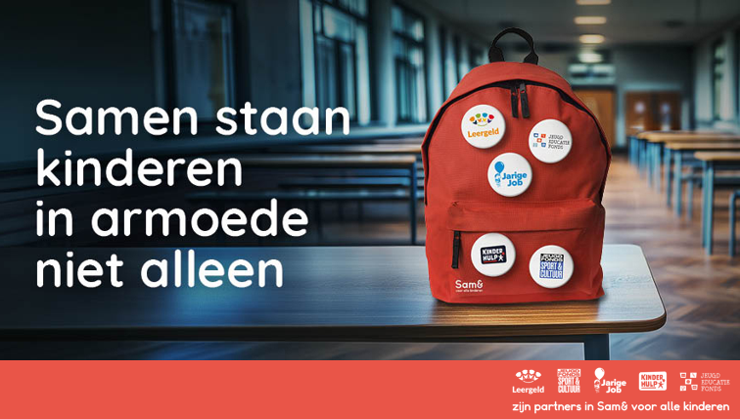
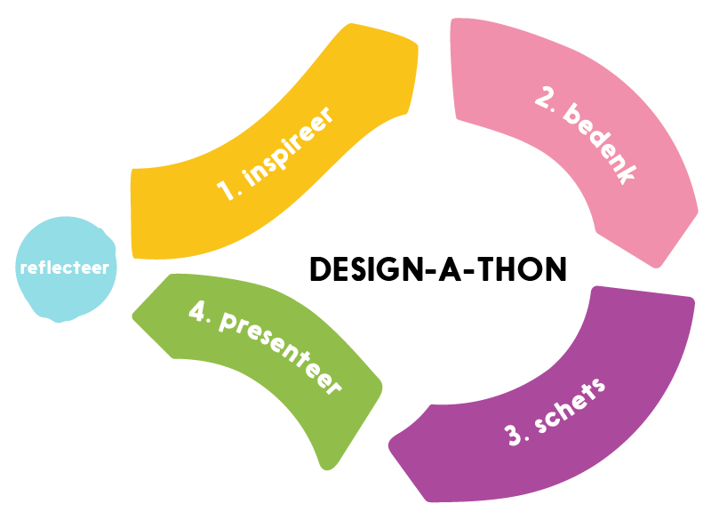
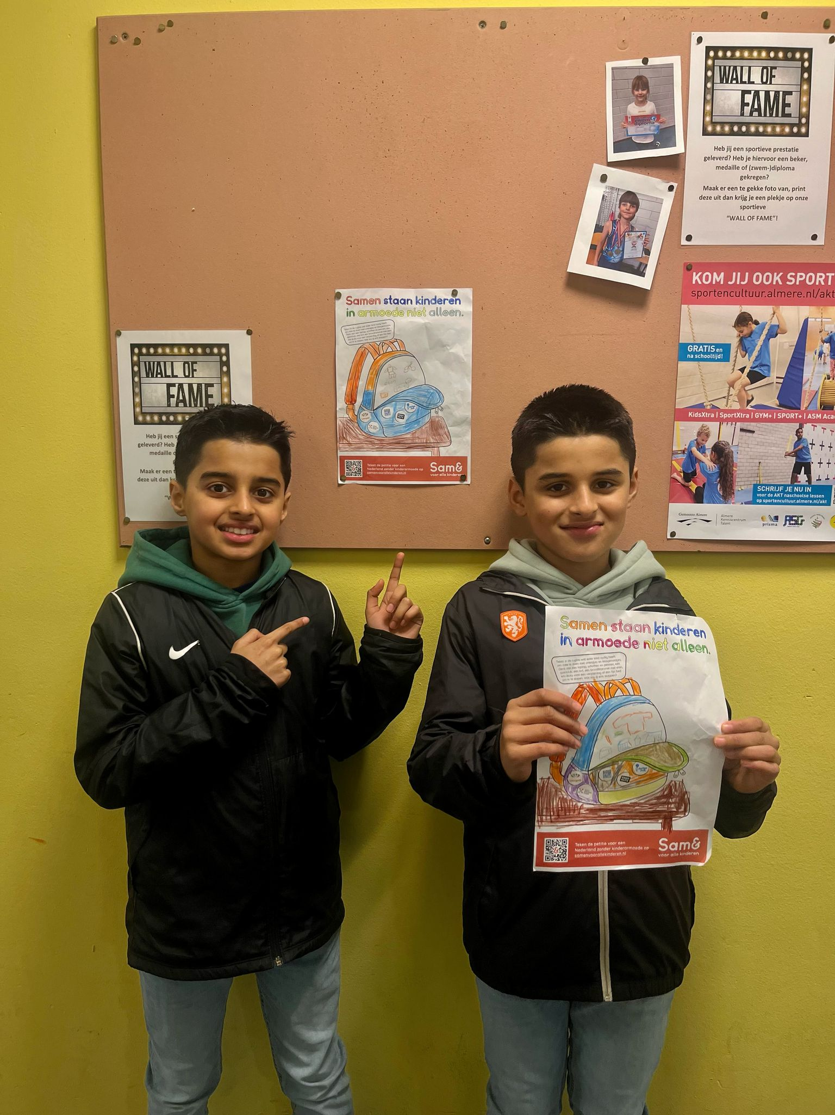
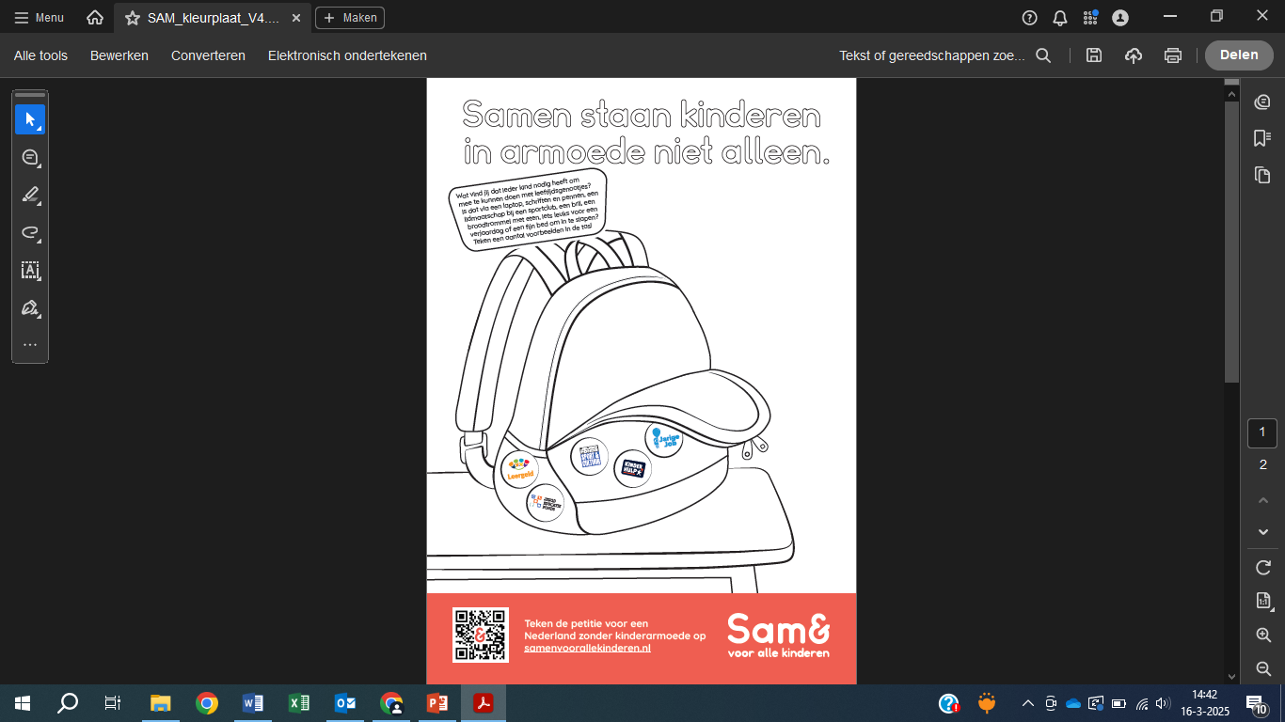
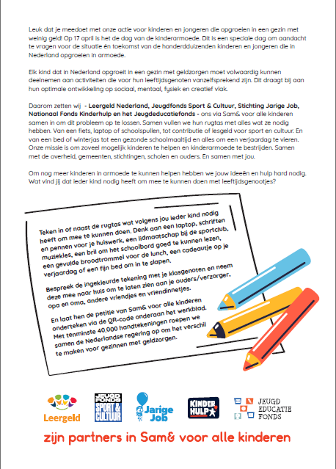
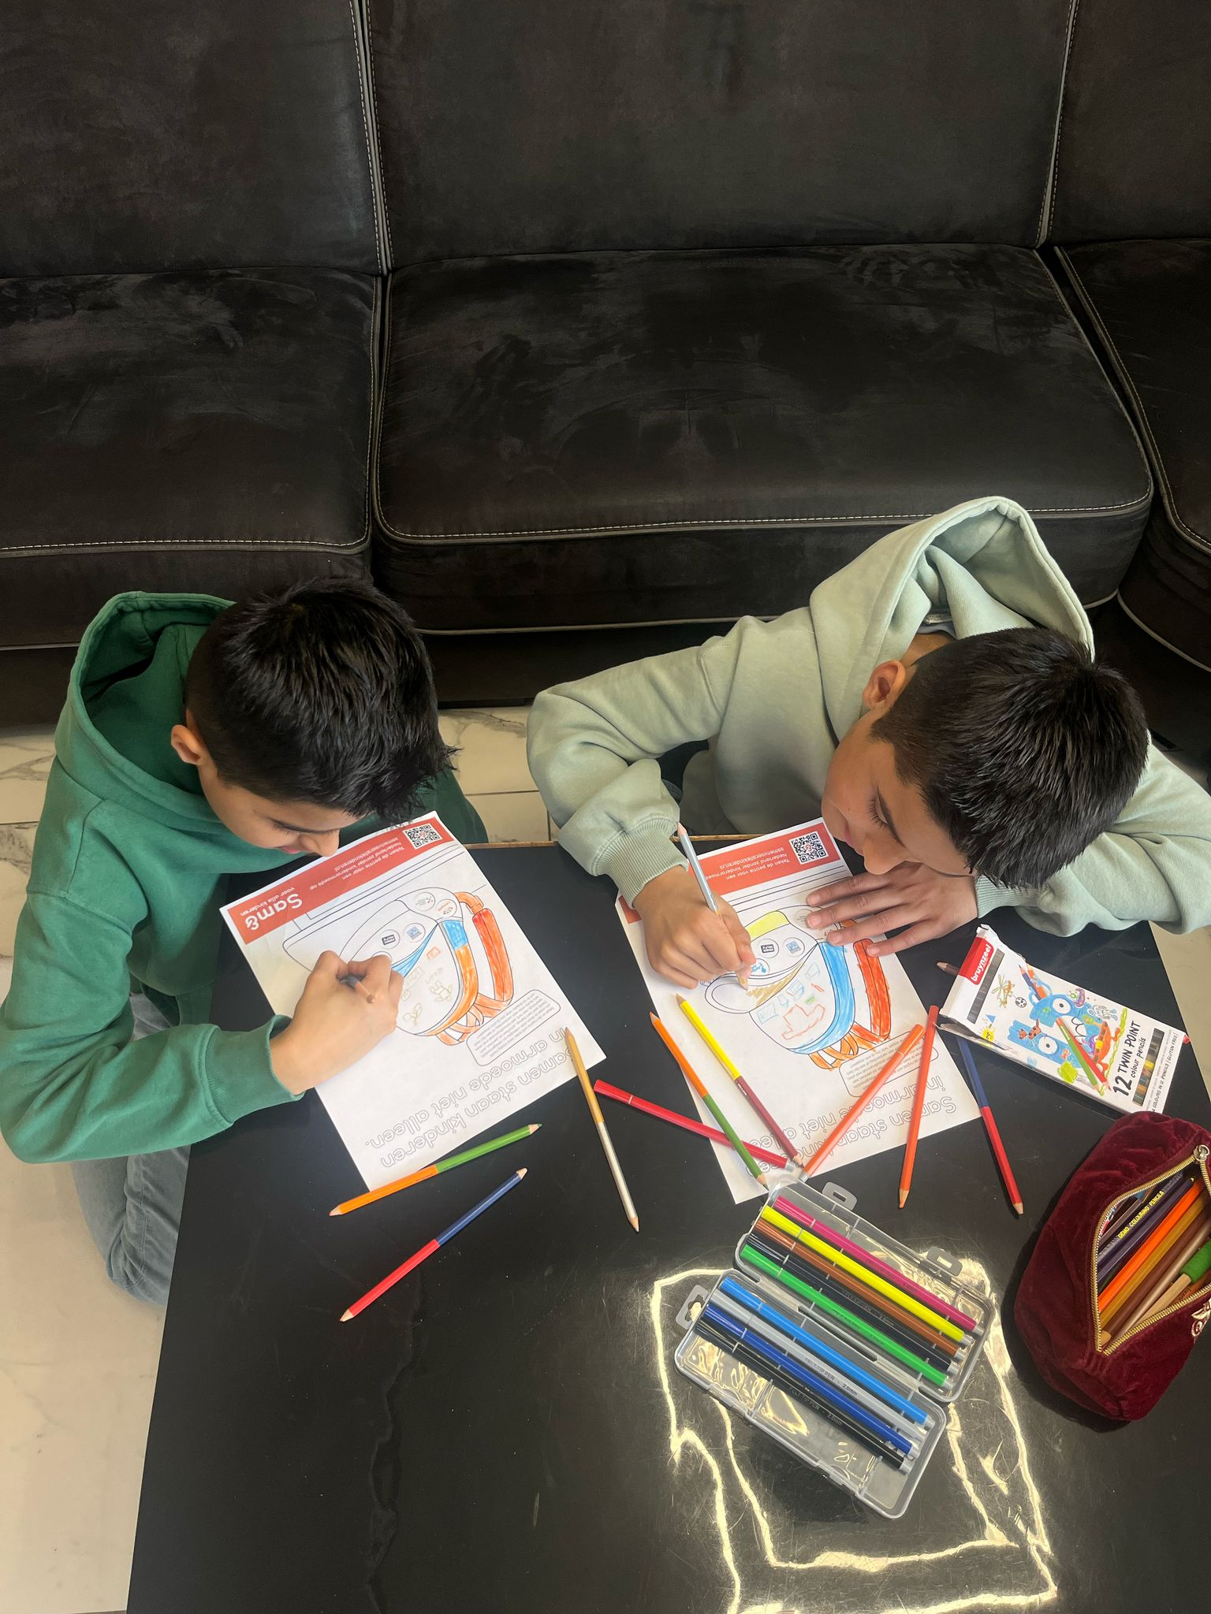
Wat gaan we doen?

Slide 4

Meedoen is het
allerbelangrijkste
Hoe kunnen we ervoor zorgen dat alle kinderen kunnen meedoen?
Ook als er thuis niet genoeg geld is.

Slide 5
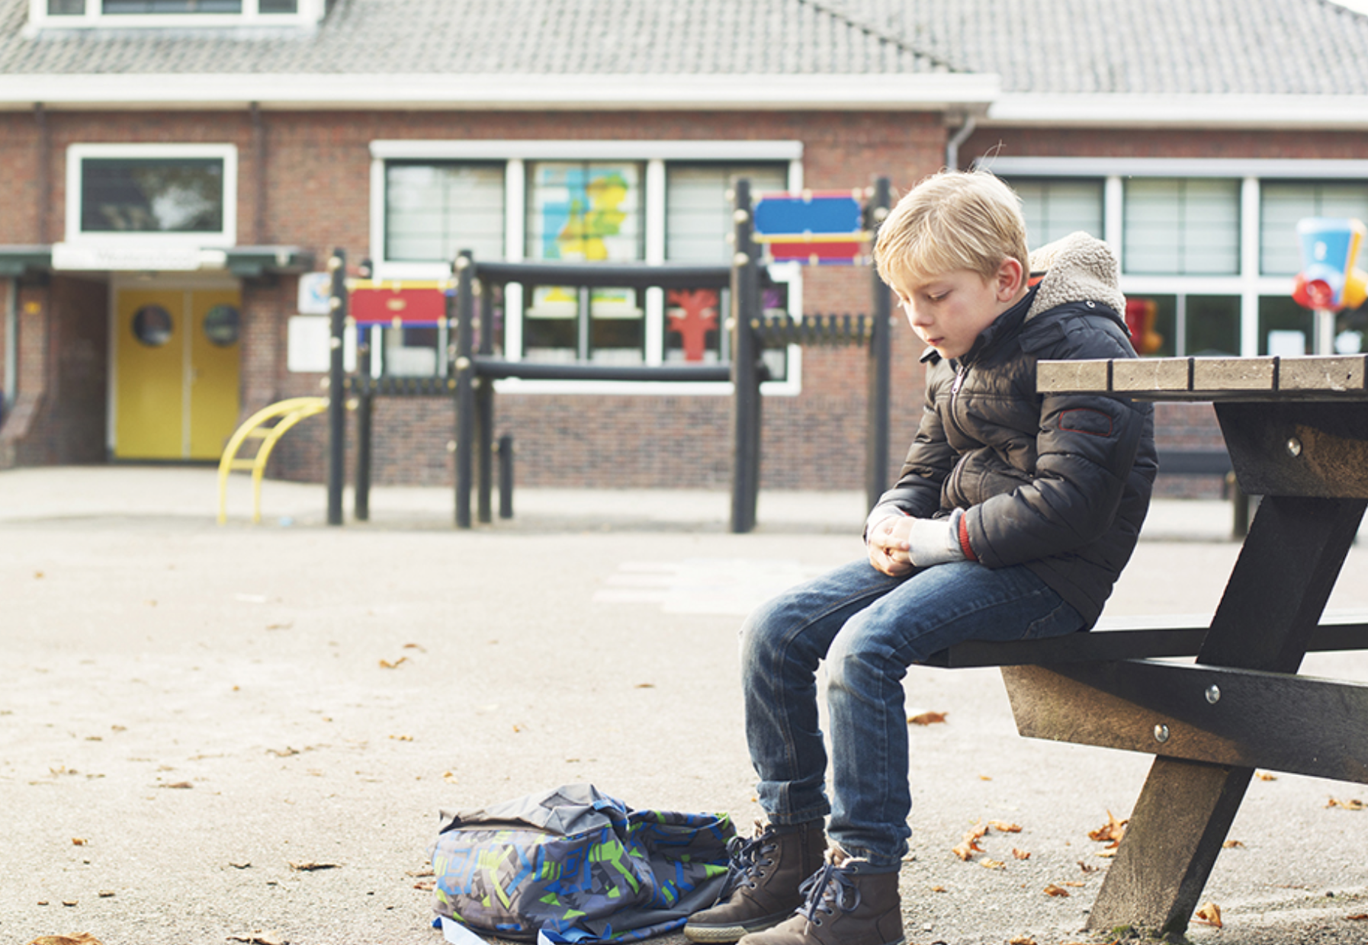
Kon jij ook wel eens niet meedoen? Aan een feest,
een sport of een activiteit?
Hoe voelde dat?
Notes:
Toevoegen aan training: Gewoon de open vraag stellen en kijken wat de antwoorden zijn. Er zijn geen foute antwoorden, het zijn namelijk de belevingen van de kinderen over dit onderwerp. Daar gaat het over vandaag, het feit dat er een heel aantal kinderen in Nederland niet kunnen meedoen aan sport, aan dansles, aan verjaardagsfeesten en nog meer.

Slide 6
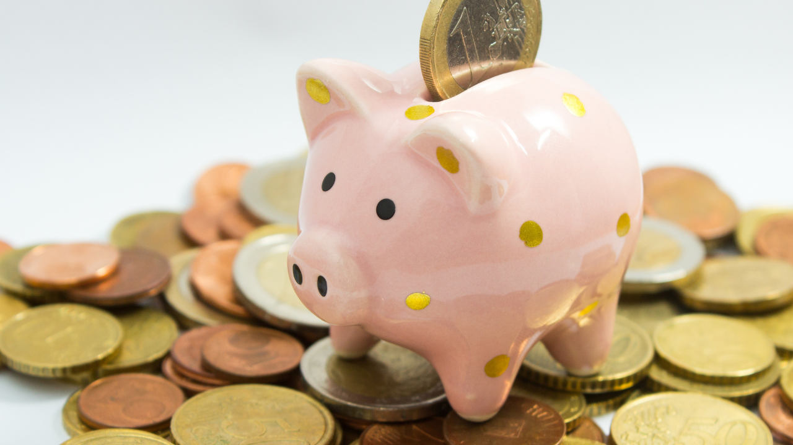
Wist je dat 1 op de 12
kinderen in Nederland in een
gezin met geldzorgen woont?
Vind je dat veel?
Notes:
Toevoegen aan training: En daar willen we het vandaag over hebben, niet zozeer de geldzorgen maar het feit dat daardoor veel kinderen niet kunnen meedoen vanwege die geldzorgen. Gemiddeld zijn dit 2 a 3 kinderen per klas. Even checken; weet iedereen wat geldzorgen zijn?

Slide 7
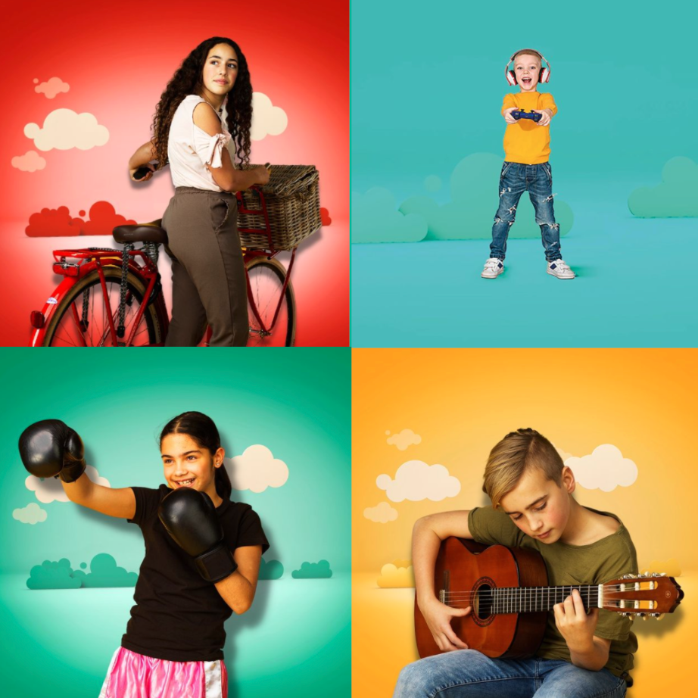
Wat zouden kinderen
allemaal kunnen missen als hun gezin met geldzorgen
te maken heeft?
Waar denk je aan?
Een fiets
Gamen
Sportles
Muziekles
Notes:
Toevoegen aan training: Ophalen bij de kinderen waar ze allemaal aan kunnen denken

Slide 8
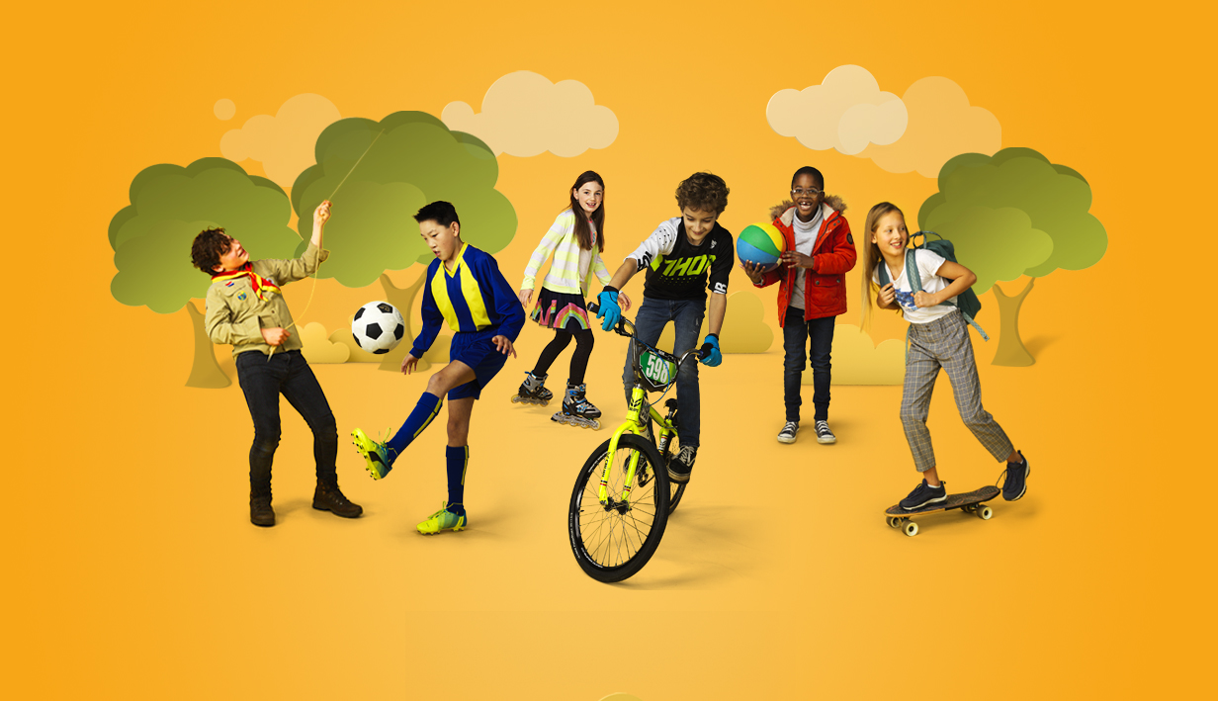
Denk aan scouting, voetbal, gamen, trakteren als je
jarig bent, een winterjas, een fiets, een laptop, dans-, muziek- of skateles, een gevulde broodtrommel, erbij horen en nog meer ...
Notes:
Toevoegen aan training: Kinderen zullen ook noemen: Geen mobiel, merkkleding, vakanties.

Slide 9

Laten we samen aan de slag gaan!
Wat vind jij dat ieder kind nodig heeft om mee te kunnen doen met leeftijdsgenootjes? We kunnen jullie creatieve ideeën heel goed gebruiken.
Notes:
Toevoegen aan training: Dus willen jullie helpen? De uitdaging aan jullie: Wat vind jij dat ieder kind nodig heeft om mee te kunnen doen met leeftijdsgenootjes? Pak een werkblad.

Slide 10
Werkblad
Teken in of naast de rugtas wat ieder kind nodig heeft om mee te kunnen doen.
Notes:
Toevoegen aan training: Nu gaan jullie aan de slag om een schets te maken van je idee, dit wordt ook jouw werkblad om handtekeningen te verzamelen.

Slide 11

Kom in actie!
Notes:
https://youtu.be/fWzGh1XZ9uY?si=77w87rTtxonvdOER

Slide 12

Komen jullie net zoals de kinderburgemeesters van Almere in actie voor kinderen in armoede? De klas met de meeste opgehaalde handtekeningen mag mee naar Den Haag om de petitie te overhandigen!

Slide 13


Wat inspiratie voordat je
zelf op pad gaat!

Slide 14
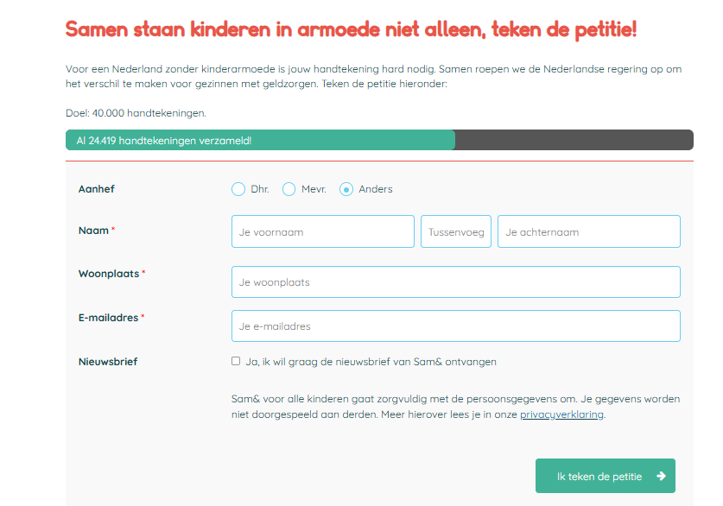
Onderaan het werkblad staat een QR code die je
kan laten scannen door je ouders,
opa’s en oma’s, vrienden en kennissen.

Slide 15
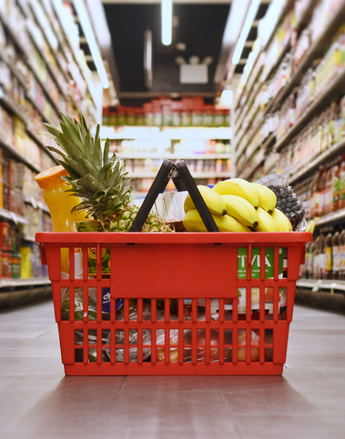
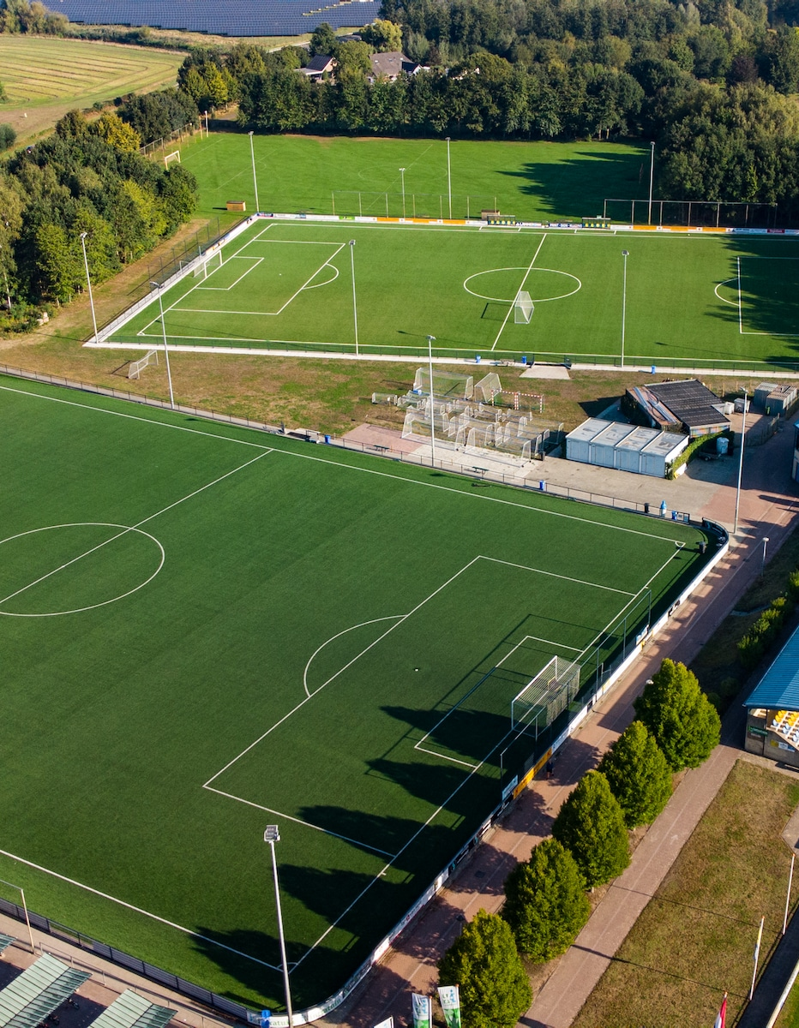
Of hang de poster op een plek bij jou in de buurt
zoals bij supermarkt, het buurthuis of bij je sportvereniging.

Slide 16
Succes!

